Slide 1
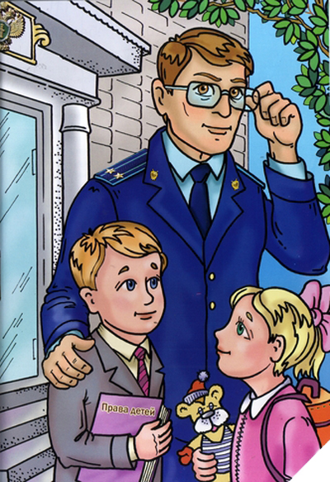
ПРОКУРАТУРА
НА СТРАЖЕ ПРАВ И ЗАКОННЫХ ИНТЕРЕСОВ ДЕТЕЙ
Сообщи о нарушениях при организации питания в школе
ТЕЛЕФОН ГОРЯЧЕЙ ЛИНИИ
ПРОКУРАТУРЫ КРАСНОЯРСКОГО КРАЯ
8 (391) 222-45-47
8-923-315-5373

